Slide 1
Website
Phishing Detector
Presented by:
Karen Vargas Hurtado
Johan Camilo Mosquera
Diego Moreno Garcia

Slide 2
Contenidos
01
04
Restricciones
02
Descripción de la empresa
05
Posibles soluciones
03
Requerimientos
06
Data set y análisis
Objetivos
07
Citas

Slide 3
Objetivos
1, Implementar técnicas de ML de detección de anomalías, para monitorizar el comportamiento de los clientes de la empresa NexPay y detectar actividades inusuales indicativas de phishing, como accesos desde ubicaciones inusuales o intentos repetidos de autenticación fallida.
2, Realizar un análisis exhaustivo de diferentes algoritmos de machine learning, del pipeline de Microsoft azure , para determinar cuál ofrece la mejor precisión y rendimiento en la detección de intrusiones.

Slide 4

Descripción
NexPay es una empresa que opera en el sector de servicios financieros, y su principal producto es una plataforma de transacciones en línea. Tiene miles de clientes que acceden a su plataforma desde diferentes ubicaciones geográficas, y está muy preocupada por la seguridad de los datos de sus usuarios.

Slide 5
Justificación
En el último año, la empresa ha experimentado un aumento significativo en la cantidad y sofisticación de los ataques cibernéticos, especialmente en lo que respecta a sitios web fraudulentos. Estos sitios, cada vez más especializados, aprovechan la accesibilidad generalizada de la tecnología y la falta de conocimiento de los clientes en materia de seguridad informática y delitos cibernéticos para perpetrar las estafas.
Ante este panorama, se hace evidente la necesidad de implementar un modelo que permita la detección oportuna y eficaz de estos sitios fraudulentos, protegiendo así a los usuarios y mitigando los riesgos asociados a este tipo de ataques.

Slide 6
Requerimientos funcionales
Verificación de URLs: El sistema debe poder analizar una URL proporcionada por el usuario y determinar si es legítima o maliciosa.
Clasificación: El sistema debe clasificar las URLs en dos categorías principales: seguras y peligrosas.
Integración con el portal de transacciones: El sistema debe integrarse de manera transparente con el portal existente, permitiendo a los usuarios verificar URLs directamente desde la interfaz del portal.
Interfaz de usuario intuitiva: La interfaz debe ser fácil de usar, incluso para usuarios no técnicos.

Slide 7
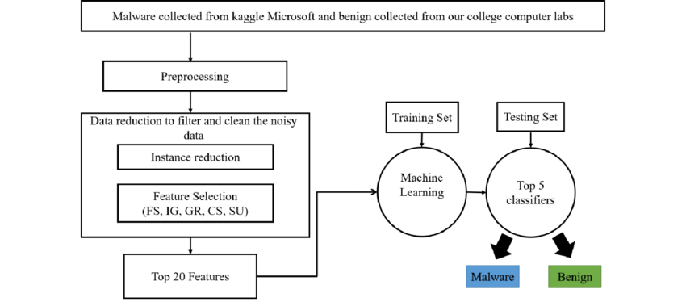
Flow Chart for Malware Detection https://www.researchgate.net/figure/Flow-Chart-for-Malware-Detection_fig2_331587618

Slide 8
Requerimientos no funcionales
Precisión: El sistema debe tener una alta tasa de detección de URLs maliciosas y una baja tasa de falsos positivos.
Velocidad: La verificación de una URL debe ser casi instantánea.
Escalabilidad: El sistema debe poder manejar un gran volumen de solicitudes simultáneas.
Seguridad: El sistema debe proteger la privacidad de los datos de los usuarios y cumplir con las regulaciones de seguridad de la industria financiera.
Disponibilidad: El sistema debe estar disponible el 99.9% del tiempo.
Mantenibilidad: El sistema debe ser fácil de mantener y actualizar.

Slide 9
Integración con sistemas existentes
Calidad y cantidad de datos
Técnicas
Potencia computacional:
Velocidad de procesamiento
Escalabilidad
Restricciones
Legales
Económicas
Tiempo
Privacidad
Propiedad intelectual
Presupuesto
Costos de mantenimiento
Plazos
Velocidad de evolución de las amenazas

Slide 10
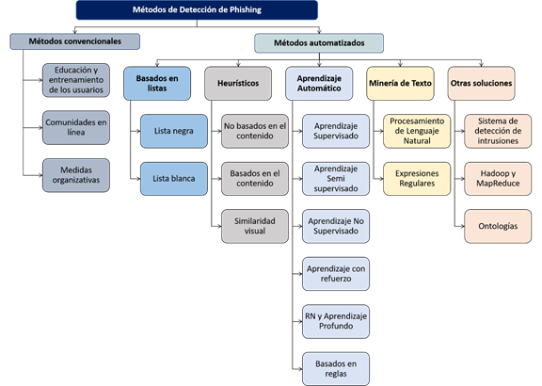
Alternativas
Taken from: https://www.redalyc.org/journal/3783/378370462024/html/

Slide 11
Servicios de Azure Utilizados
Azure Machine Learning para entrenamiento y despliegue del modelo.
Servicios API Management.
Azure Maquina Virtual Standard_D2as_v4
A

Slide 12
Entrenamiento
Notes:
https://www.kaggle.com/datasets/shashwatwork/web-page-phishing-detection-dataset

Slide 13
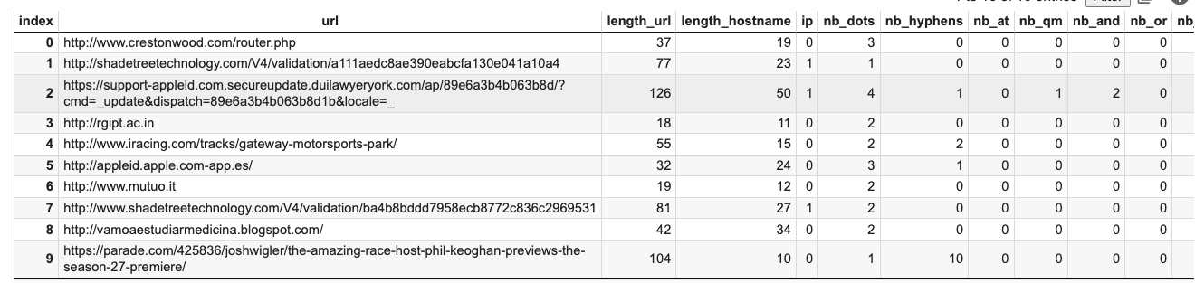
Dataset
Web page Phishing Detection Dataset
10 rows × 88 columns
Notes:
https://www.kaggle.com/datasets/shashwatwork/web-page-phishing-detection-dataset

Slide 14
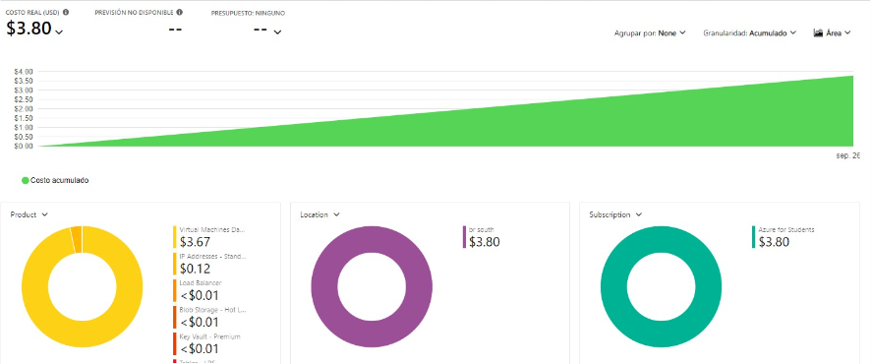
Valor diario $3.8
Costos
Notes:
https://www.kaggle.com/datasets/shashwatwork/web-page-phishing-detection-dataset

Slide 15
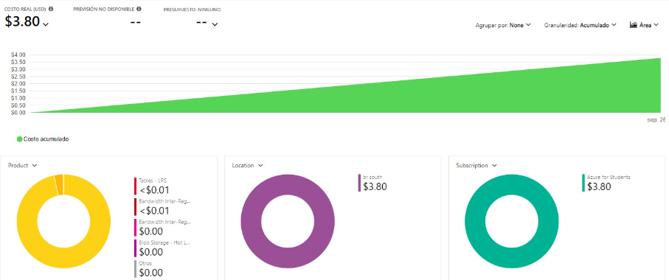
Costos
Valor mensual $114
Notes:
https://www.kaggle.com/datasets/shashwatwork/web-page-phishing-detection-dataset

Slide 16
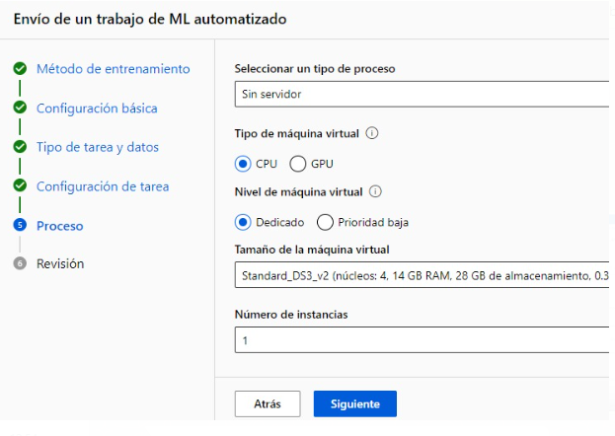
Entrenamiento
Notes:
https://www.kaggle.com/datasets/shashwatwork/web-page-phishing-detection-dataset

Slide 17
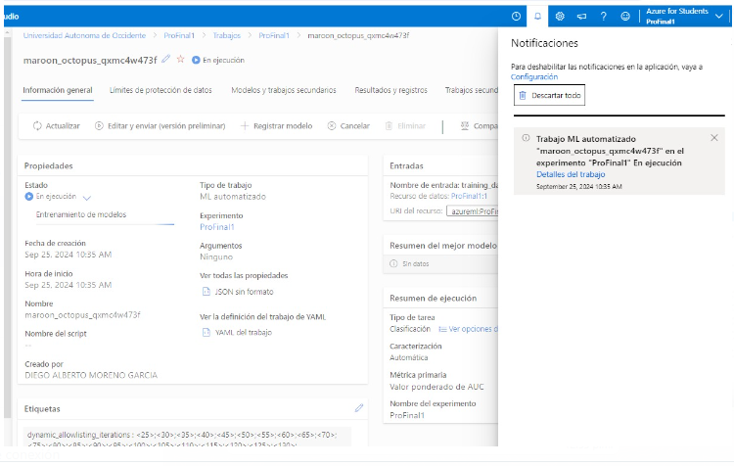
Entrenamiento
Notes:
https://www.kaggle.com/datasets/shashwatwork/web-page-phishing-detection-dataset

Slide 18
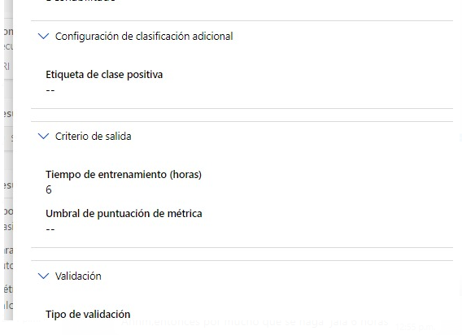
Entrenamiento
Notes:
https://www.kaggle.com/datasets/shashwatwork/web-page-phishing-detection-dataset

Slide 19
Implementación
Notes:
https://www.kaggle.com/datasets/shashwatwork/web-page-phishing-detection-dataset

Slide 20
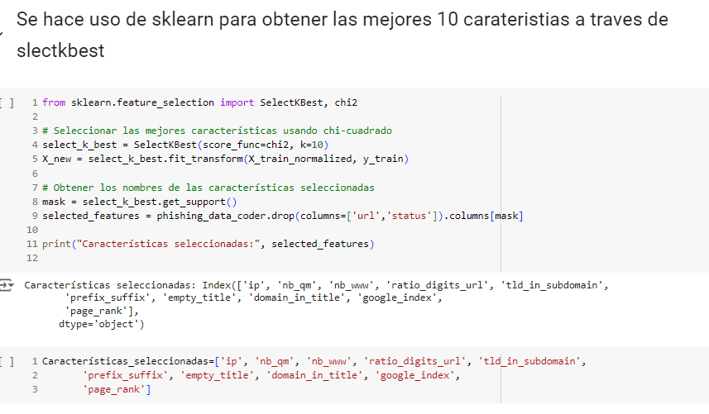
Dataset
Notes:
https://www.kaggle.com/datasets/shashwatwork/web-page-phishing-detection-dataset

Slide 21
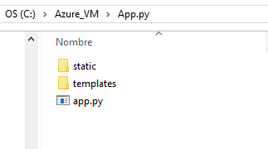
Aplicación( Python + flask)
Notes:
https://www.kaggle.com/datasets/shashwatwork/web-page-phishing-detection-dataset

Slide 22
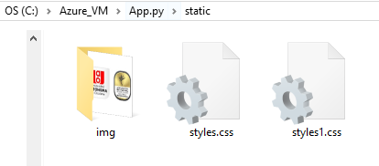
Aplicación( Python + flask)
Notes:
https://www.kaggle.com/datasets/shashwatwork/web-page-phishing-detection-dataset

Slide 23
Aplicación( Python + flask)
Notes:
https://www.kaggle.com/datasets/shashwatwork/web-page-phishing-detection-dataset

Slide 24
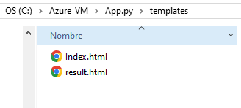
Aplicación( Python + flask)
Notes:
https://www.kaggle.com/datasets/shashwatwork/web-page-phishing-detection-dataset

Slide 25
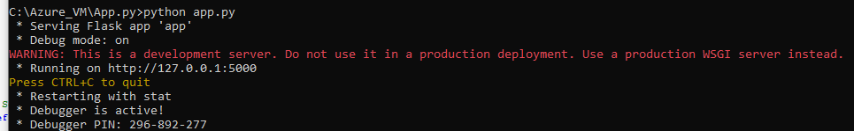
Aplicación( Ejecución)
Notes:
https://www.kaggle.com/datasets/shashwatwork/web-page-phishing-detection-dataset

Slide 26
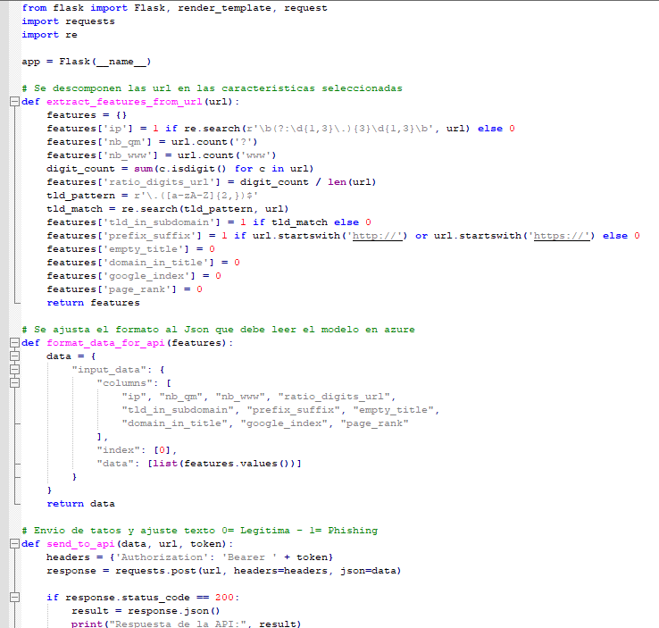
Aplicación( Python + flask)
Notes:
https://www.kaggle.com/datasets/shashwatwork/web-page-phishing-detection-dataset

Slide 27
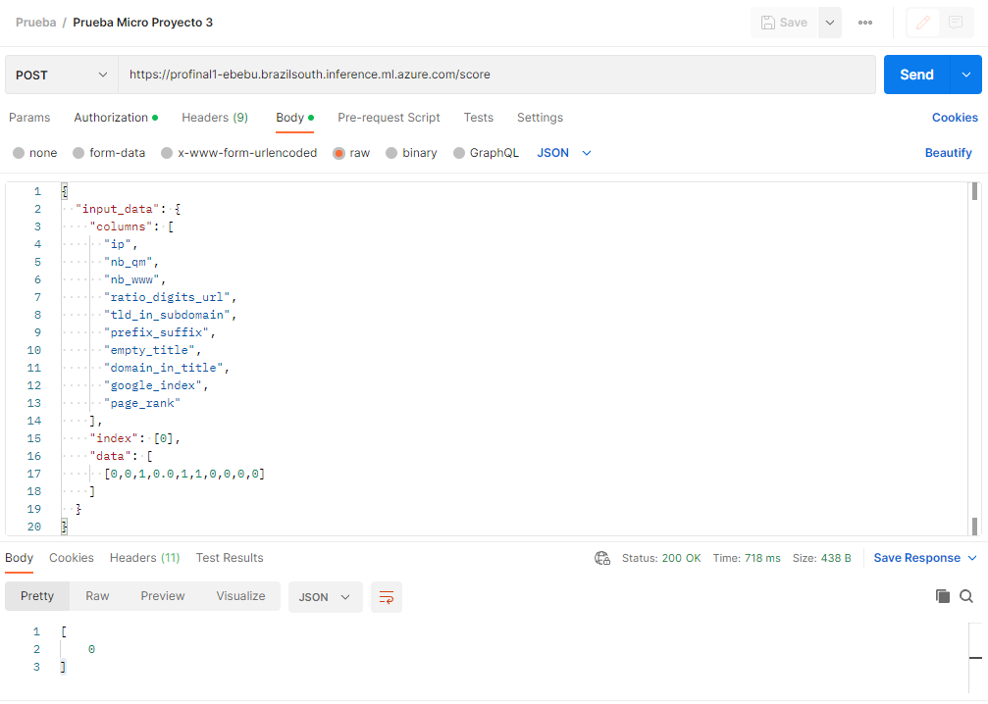
Pruebas
Notes:
https://www.kaggle.com/datasets/shashwatwork/web-page-phishing-detection-dataset

Slide 28
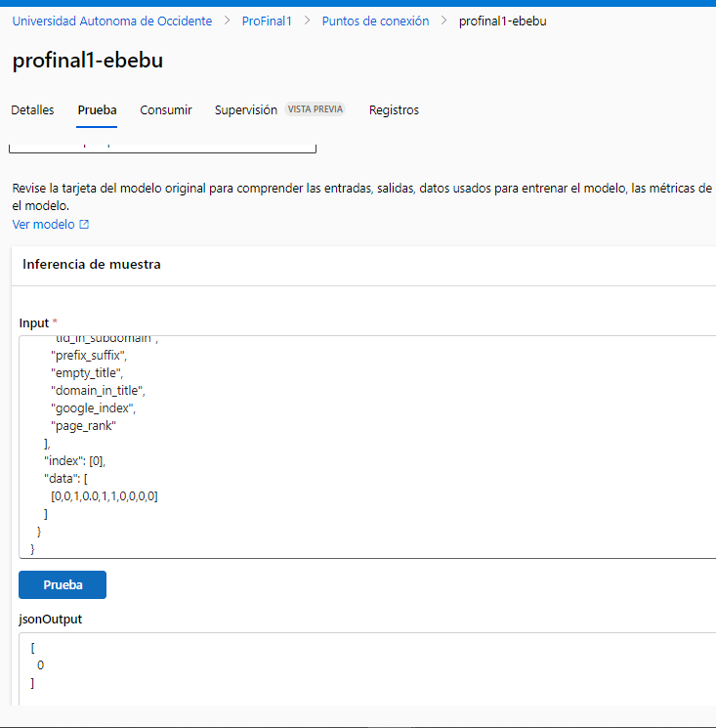
Pruebas
Notes:
https://www.kaggle.com/datasets/shashwatwork/web-page-phishing-detection-dataset

Slide 29
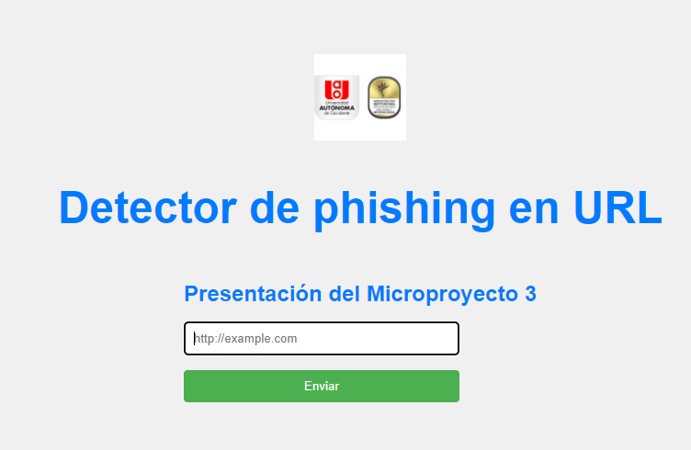
Aplicación
Notes:
https://www.kaggle.com/datasets/shashwatwork/web-page-phishing-detection-dataset

Slide 30
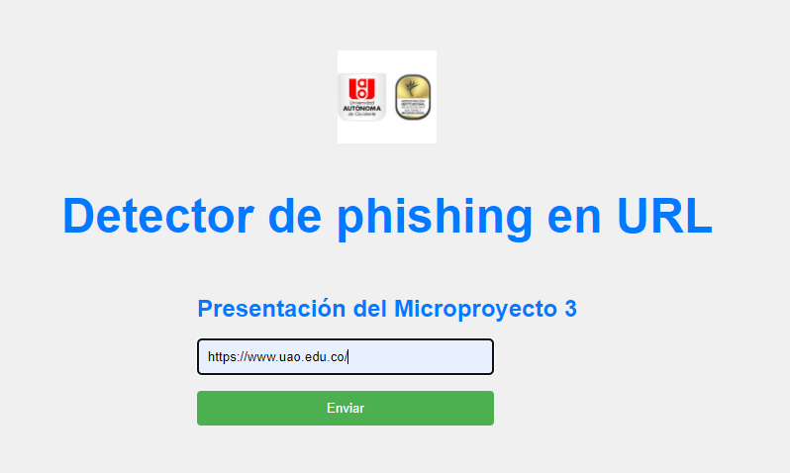
Aplicación
Notes:
https://www.kaggle.com/datasets/shashwatwork/web-page-phishing-detection-dataset

Slide 31

Aplicación
Notes:
https://www.kaggle.com/datasets/shashwatwork/web-page-phishing-detection-dataset

Slide 32
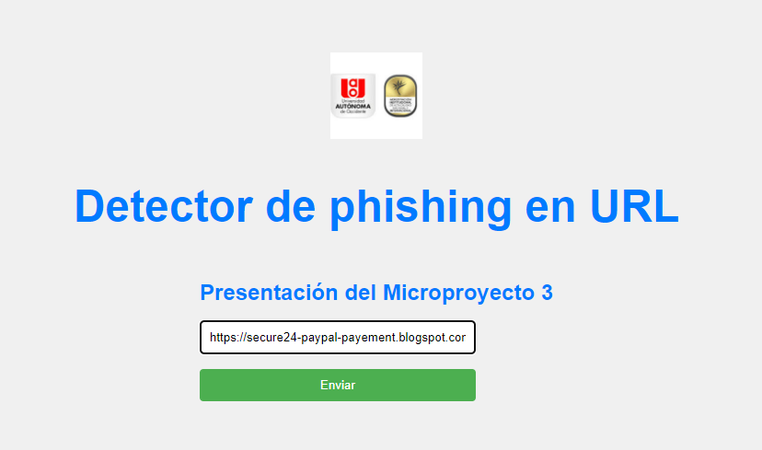
Aplicación
Notes:
https://www.kaggle.com/datasets/shashwatwork/web-page-phishing-detection-dataset

Slide 33

Aplicación
Notes:
https://www.kaggle.com/datasets/shashwatwork/web-page-phishing-detection-dataset

Slide 34
Citas
@article{Villegas-Cubas2022,title = {Machine learning model in the detection of phishing websites,Modelo de machine learning en la detecci{\'o}n de sitios web phishing},journal = {RISTI - Revista Iberica de Sistemas e Tecnologias de Informacao},year = {2022},volume = {2022},number = {E52},pages = {161-173},author = {Cubas, J.V. and Maquen-Ni{\~n}o, G.L.E.}}
Moncada Vargas, A. E. (2020). Comparación de técnicas de machine learning para detección de sitios web de phishing. Interfases, 13(013), 77-103. https://doi.org/10.26439/interfases2020.n013.4886
Benavides , E., Fuertes, W., Sanchez , S., & Nuñez-Agurto, D. (2020). Caracterización de los ataques de phishing y técnicas para mitigarlos. Ataques: una revisión sistemática de la literatura. Ciencia Y Tecnología, 13(1), 97–104. https://doi.org/10.18779/cyt.v13i1.357
Rivero, E. (2017). Detección de contenido malicioso mediante técnicas de Machine Learning en las redes sociales (Doctoral dissertation, Universidad de Buenos Aires. Facultad de Ciencias Económicas.).
Mayo del Amo, C. M. (2022). Análisis y técnicas de prevención, detección y ataques de phishing.
Rojas-González, C. D., & Vargas-González, Y. M. (2022). Evaluación de algoritmos de machine learning para la detección de url´ s maliciosas.
Rodríguez, A. G., Morales, G. C. J., Mestanza, V. G., Zurita, E. T., & Martínez, D. E. T. (2022). Detección de amenazas de seguridad en una red corporativa utilizando algoritmos de machine learning. Serie Científica de la Universidad de las Ciencias Informáticas, 15(12), 183-193.

Slide 35
Citas
Rivero, E. (2017). Detección de contenido malicioso mediante técnicas de Machine Learning en las redes sociales (Doctoral dissertation, Universidad de Buenos Aires. Facultad de Ciencias Económicas.).
Hernández Dominguez, A., & Baluja García, W. (2021). Principales mecanismos para el enfrentamiento al phishing en las redes de datos. Revista Cubana de Ciencias Informáticas, 15(4), 413-441.
Hernández Dominguez, A., & Baluja García, W. (2021). Principales mecanismos para el enfrentamiento al phishing en las redes de datos. Revista Cubana de Ciencias Informáticas, 15(4), 413-441.

Slide 36
Thanks!

